Slide 1
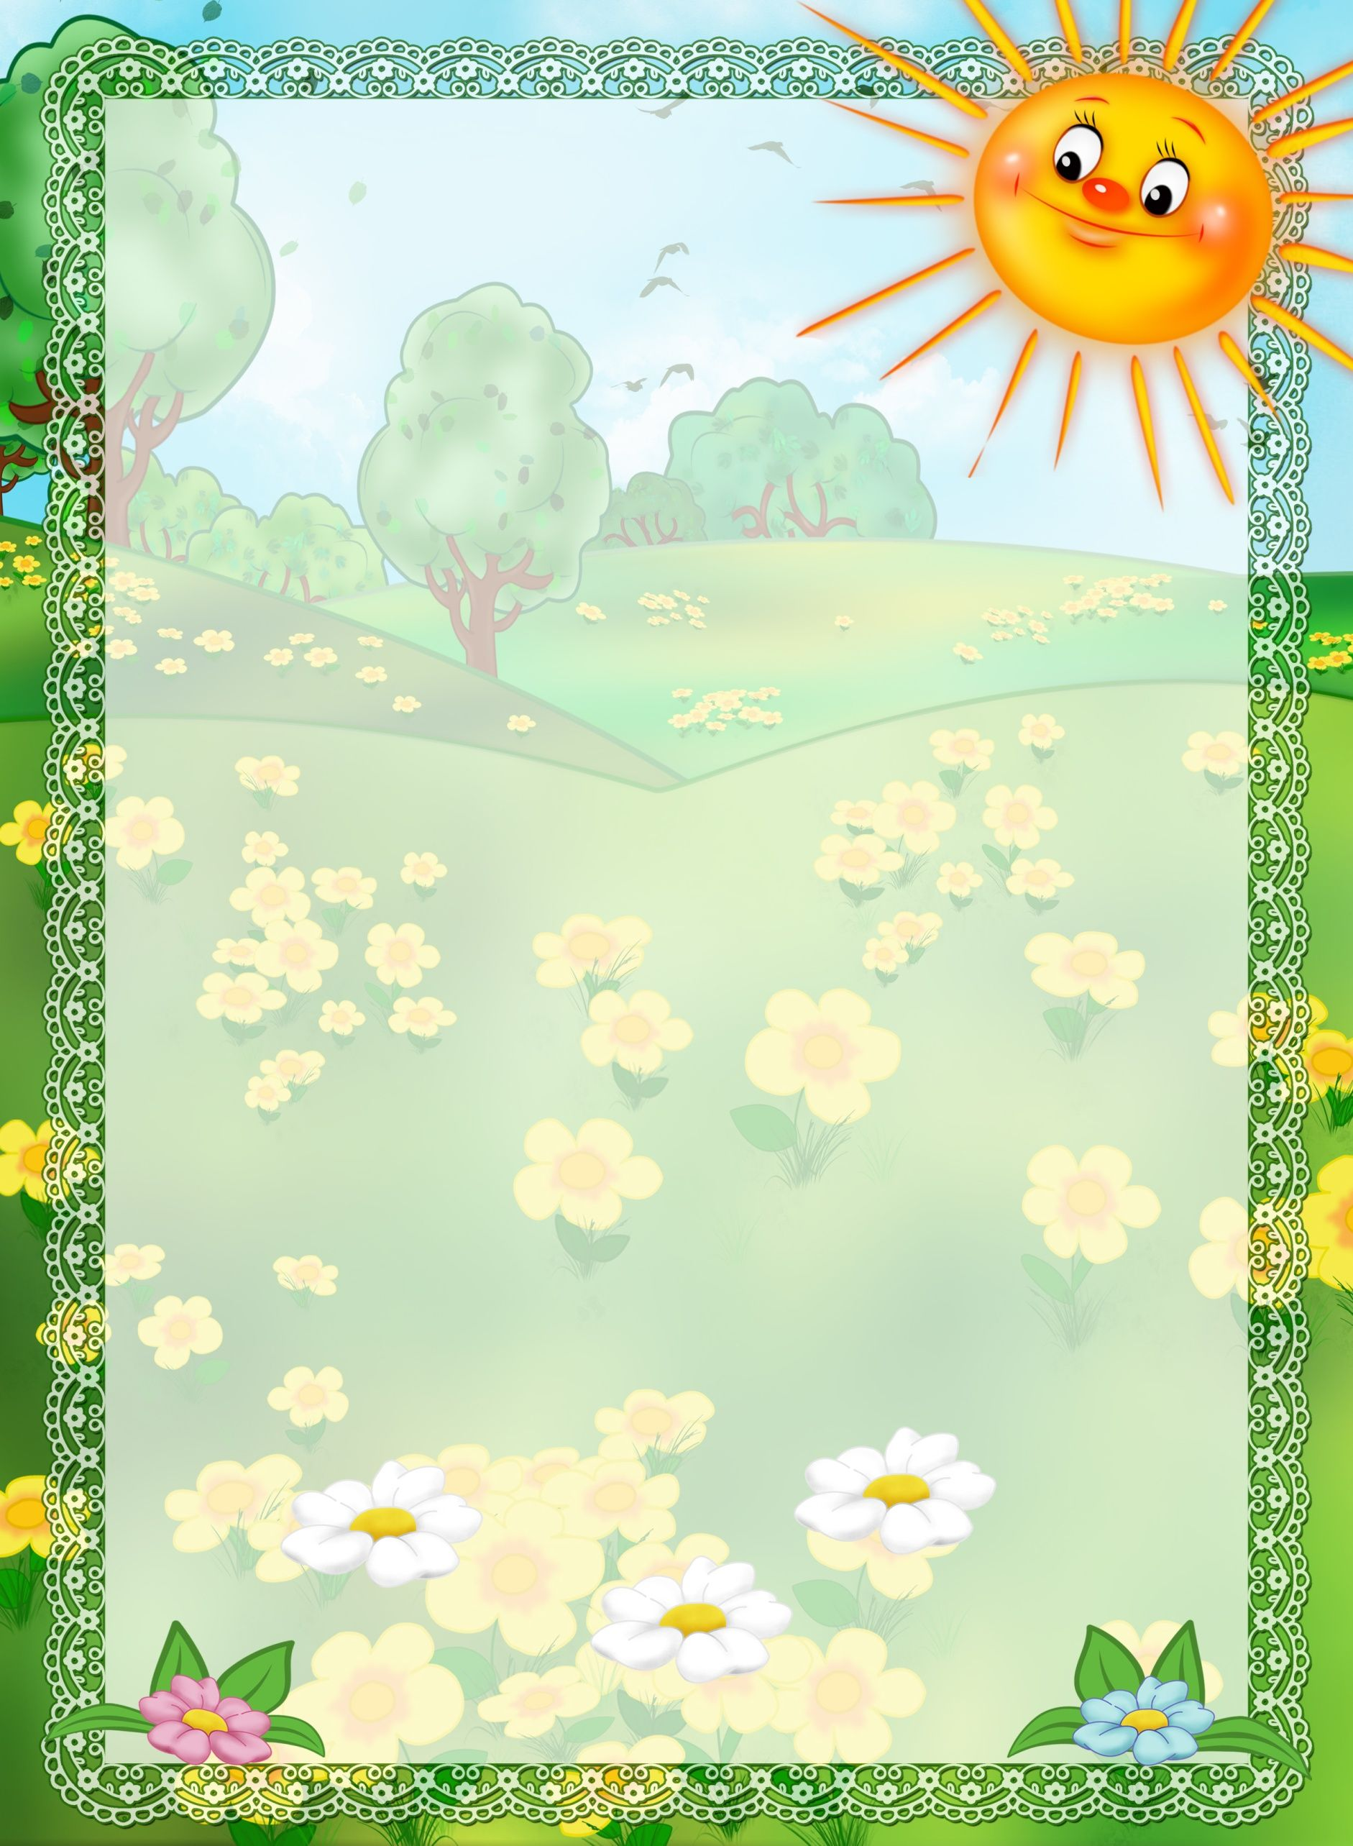
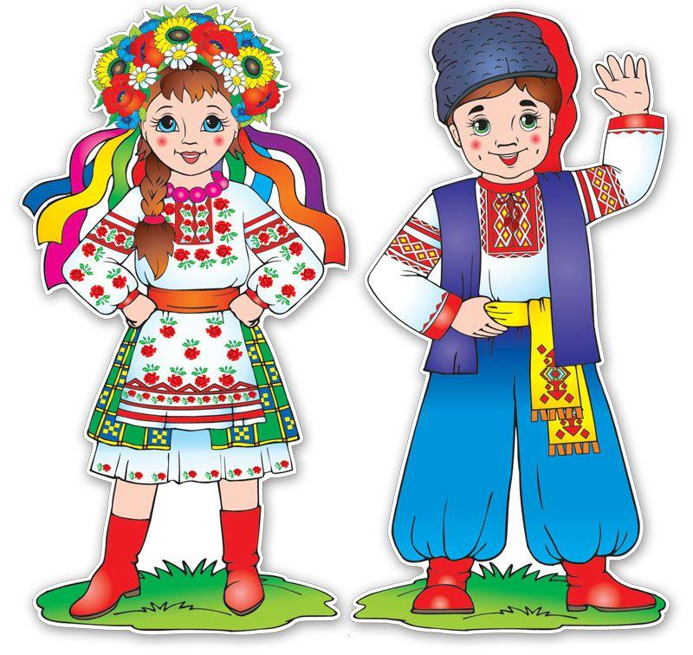
КАРТОТЕКА НАРОДНИХ РУХЛИВИХ ІГОР ДЛЯ ДІТЕЙ СТАРШОЇ ГРУПИ
Міністерство освіти і науки України
Криворізький педагогічний університет
Факультет дошкільної і технологічної освіти
Кафедра дошкільної освти
Кривий Ріг – 2021.
Картотека народних рухливих ігор Укладач: Бойко Анастасія Володимирівна, студентка заочної-форми навчання-факультету дошкільної освіти і технологічної освіти 012 Дошкільна освіта. Кривий ріг 2021 28с.
Науковий керівник Суятинова К.Є. кандилат педагогічних наук, доцент кфедри дошкільної освіти .КДПУ
У картотеці представлено народні рухливі ігри спрямовані на виховання початкових патріотичних почуттів у дітей старшого дошкільного віку,

Slide 2
НАРОДНІ РУХЛИВІ ІГРИ Одним з кращих засобів формування майбутнього громадянина-патріота вважають народні рухливі ігри під час яких формуються початкові патріотичні почуття . Досить часто сучасні педагоги , психологи ,соціологом проводять дослідження з впливу народних рухливих ігор на формування у старших дошкільників початкових патріотичних почуттів . Народні рухливі ігри – дорогоцінний виховний скарб, який заповіли нам наші попередники. Вони є найкращім способом всебічного виховання дітей дошкільного віку: сприяють поглибленню знань про світ який їх оточує, розвиток логічного мислення, психічних процесів, сприяють загартуванню вольових якостей , і, надають можливість пізнати історію українського народу. Граючись в народні рухливі ігри, діти ознайомлюються з традиціями українського народу, звичаями , нашими обрядами, віруваннями, культурою, розвиваються її фізичні та моральні якості, краще засвоюється мова
Отже саме для формування та виховання початкових патріотичних у дітей старшого дошкільного було укладено дану картотеку народних рухливих ігор завдяки досвіду роботи закладу дошкільної освіти (ясла-садок) № 263 м Кривий ріг. вихователями старшої групи Чистякова Катерина Андріївна та Шульдик Олена Миколаївна які предствили данну картотеку під час семінару практикуму « Патріотиз -шляхами дитинства »

Slide 3
ПІЖМУРКИ Мета: виховувати патріотичні почуття на основі знайомства дитини з народними рухливими іграми, їхнім національним колоритом;розвивати орієнтацію в просторі, швидку реакцію, доброзичливі взаємини. ХІД ГРИ Вихователь (або дитина) за допомогою лічилки обирають ведучого. Сітка, вітка, дуб, дубки — поставали козаки, Шабельками брязь — вийди, князь. Ведучий повертається обличчям до дерева (стіни), заплющує очі руками та промовляє віршик, інші діти в цей час ховаються. Один, два — Розбігайтесь, дітвора! Три, чотири, п’ять — Я вже йду шукать. Хто не заховався, Той зразу упіймався. Більш не буду рахувать — Один, два, три, чотири, п’ять. Ведучий починає шукати дітей. Знайшовши когось, ведучий називає його на ім’я і стукає по умовному місці (дерево, стіна, якийсь предмет тощо). Дитина може і себе ≪застукати≫ на цьому умовному місці, якщо прибіжить раніше за ведучого. Перший, кого знайшли, стає ведучим. [1.].
ВІДГАДАЙ, ЩО МИ РОБИМО
Мета: активізувати знання дітей про види роботи дорослих, професії; розвивати уяву,рухову активність, образне мислення; виховувати патріотичні почуття на основі знайомства дитини з народними рухливими іграми, їхнім національним колоритом; позитивне ставлення до народних ігор.
ХІД ГРИ
За допомогою лічилки або за бажанням діти діляться на дві команди. Одна команда домовляється про те, яку роботу чи професію вони будуть показувати рухами, не вимовляючи жодного звука.
Завдання другої команди — назвати, що показують їм друзі. Потім команди міняються ролями.
Примітка. Гра проводиться, поки дітям цікаво. Вихователь може корегувати рухи дітей відповідно до обраної професії. [1.].

Slide 4
ЧАКЛУН Мета: вправляти дітей у спритності, у швидкості бігу; виховувати патріотичні почуття на основі знайомства дитини з народними рухливими іграми, їхнім національним колоритом; чесність, інтерес до народних ігор. ХІД ГРИ За допомогою лічилки обирають ≪чаклуна≫. *** За горами, за лісами cтоїть бочка з пирогами. Раз, два, три — а чаклуном будеш ти! *** Раз, два, три! Раз, два, три! Біжимо ми як вітри, А чаклуном будеш ти! Чаклун наздоганяє дітей. Кого наздожене й торкнеться, той ≪зачаклований≫. ≪Зачаклований≫ завмирає на місці. Інші діти намагаються доторкнутися до нього — ≪розчаклувати≫, а чаклун пильнуєйого та намагається ≪зачаклувати≫ інших. Гра закінчується, якщо ≪зачаклована≫ більшість дітей або ≪чаклун≫ дуже стомився.[1.].
МАК
Мета: розвивати всі групи м’язів; закріплювати знання про послідовність сільськогосподарських робіт, способи вживання продуктів сільськогосподарської праці; виховувати патріотичні почуття на основі
знайомства дитини з народними рухливими іграми, їхнім національним колоритом; працелюбність, інтерес до народних ігор.
ХІД ГРИ
Діти стають у коло, одна дитина — посередині. Діти йдуть по
колу та примовляють:
Маки, маківочки,
Золотії голівочки!
Будемо мак оббивати,
Пиріжечки випікати.
Далі питають у дитини посеред кола:
— Чи поспів мак?
— Ще тільки орю! — відповідає дитина та імітує відповідні рухи.
Діти повторюють питання, а дитина по черзі дає наступні відповіді та імітує відповідні рухи:
— Ще тільки сію.
— Ще тільки заволочую.
— Ще тільки прополюю.
— Ще тільки поливаю.
Потім відповідає:
— Поспів!
Усі діти імітують такі дії: зривають голівки маку, вибивають, ліплять пиріжки та їдять. Гра повторюється за бажанням дітей. [1.].

Slide 5
СКЛАДИ КВІТКУ ДО ВІНОЧКА Мета: сприяти фізичному розвитку дітей; поглибити та закріпити знання дітей про український національний оберіг — віночок, про квіти, з яких його плели; виховувати патріотичні почуття на основі знайомства дитини з народними рухливими іграми, їхнім національним колоритом, інтерес до народних ігор. Обладнання: паперові серединки квітів певного кольору, по 6 пелюсток до кожної серединки того самого кольору. ХІД ГРИ Серединки квітів розкладені по колу, а пелюстки розсипані довільно. Діти за сигналом піднімають пелюстки та розкладають навколо серединок відповідно до кольору. [1]
ОТАМАНЕ
Мета: вправляти дітей у швидкому бігу; продовжувати знайомити з устроєм козацького війська; виховувати патріотичні почуття на основі знайомства дитини з народними рухливими іграми, їхнім національним колоритом; чесність, сміливість, інтерес до народних ігор. [1]
ХІД ГРИ
Гру бажано проводити на м’якому ґрунті, піску, траві. У неї грають переважно хлопчики, але й сміливі дівчата грають у цю гру з задоволенням.
Діти діляться на 2 рівні команди — коші. Якщо одна дитина зайва, то вона може приєднатися до тієї команди, де більше дівчаток. Кожний кіш обирає собі отамана. Коші стають один навпроти одного на відстані та беруть одне одного за руки. Відстань може варіюватися, але не більше ніж 3 м, щоб не було великого розгону руху.
Отамани починають діалог:
— Отамане, отамане, чи буде війна?
— Ні!
— А чому?
— Війська замало!
— Так відбий!
Після цих слів отаман, якому запропонували відбити військо, обирає якогось козака. Обраний біжить до протилежного коша та намагається розбити зчеплені руки дітей. Якщо йому це вдалося, він обирає одного із дітей, руки яких розчепив, і забирає до свого коша. Якщо руки розчепити не вдалося, то дитина залишається в цьому коші. Діалог повторюється, тільки тепер його починає другий отаман.
Гра закінчується, коли в одному з кошів залишається лише отаман.

Slide 6
МИР-МИРОМ! Мета: розвивати орієнтацію в просторі, швидку реакцію, доброзичливі взаємини. виховувати вміння миряться з радістю й щиро. виховувати патріотичні почуття на основі знайомства дитини з народними рухливими іграми, їхнім національним колоритом; дружні взаємини, позитивне ставлення до народних ігор. ХІД ГРИ Діти беруться за руки і роблять велике коло. Тільки треба вибрати таке місце, де м'якенька й густа травиця. Двоє йдуть у коло, беруться за руки і витягають їх уперед, а ноги зближують в одному місці, одхиляються назад і швидко крутяться в один, а далі в другий бік, співаючи разом з усім колом: Дрібу, дрібу, дрібушечки, Наївшися петрушечки,[1] наївшися лободи — Гала, гала до води! Хтось один із двох дітей легенько пускає руки, і обидва падають в траву! Обоє підводяться, одвертаються одне від одного і стоять. Тоді коло знову віддаляється, починає ходити, приказуючи : Мир-миром! Пироги з сиром, Варенички в маслі, Ми дружечки красні — Помирімося! Двоє, що в колі, спершу не хочуть миритись, але їм знову співають те саме. Тоді ті повертаються одне до одного, всміхаються, беруться за руки і йдуть по колу, співаючи разом з усіма тієї самої пісеньки. Потім у коло йдуть двоє інших, і гра йде далі.[1]
СІРИЙ ВОВК
Мета: вправляти дітей у швидкому бігу, орієнтування в просторі,
вправляти дітей у спритності; ХІД ГРИ
За допомогою лічилки обирають сірого вовка. Він сідає на пеньочку й сидить, зіщулившись і взявшись рукою за щоку. Ось, мовляв, який я бідний та сумирний! Всі діти повинні підійти до вовка ближче, вдаючи, ніби рвуть траву. Та ще й приспівують:
І рву, і рву горішечки, Не боюсь вовка й трішечки!
( І махають на вовка руками, наче кидають оті нарвані «горішечки».) [1]
Після цього вовк повинен піймати когось, щоб той став на його місце. В кінці гри визначається найкращий вовк.

Slide 7
ЖУРАВЕЛЬ Мета: вправляти дітей у спритності, у швидкості бігу; виховувати патріотичні почуття на основі знайомства дитини з народними рухливими іграми, їхнім національним колоритом; [1] ХІД ГРИ Коли гра починається за допомогою лічилки обирають, журавля , всі інші стають в коло. Журавель ходить по колу, всі діти починають докоряти йому: Занадився журавель, журавель До бабиних конопель, конопель. Сякий-такий журавель, Сякий-такий довгоногий, Сякий-такий дибле, Конопельки щипле! Журавель чує це, але й вухом не веде,— робить своє. Тоді з кола виступає хтось один, кого наперед вибрали, і співає: А я тому журавлю, журавлю Сіттю крильця обів'ю, обів'ю!​ І кидається навздогінці за журавлем, ловить того і вдає, ніби накидає на нього сітку. Журавель собі удає, ніби пручається. А коло співає: Сякий-такий журавель, Сякий-такий довгоногий, Сякий-такий дибле, Конопельки щипле! Журавель тоді повертається обличчям до ловця і показує, ніби не розуміє, за віщо його спіймали. Ловець же бере його за руку і водить по колу, співаючи разом з усіма: Оце щоб ти не дибав, не дибав, Конопельок не щипав, не щипав. Сякий-такий журавель, Сякий-такий довгоногий. Сякий-такий дибле, Конопельки щипле! Після цього на місце присоромленого журавля вибирають другого. Вибирають і іншого ловця — і гра йде далі..[2]
БОБЕР
Мета: виховувати вміння швидко бігати , вміння орієнтуватися в просторі, виховувати любов до народних ігор.
ХІД ГРИ
За допомогою лічилки обирають[1]. бобра — він має сховатися так, щоб його не одразу хорти знайшли, потім обирають мисливця — він пускатиме хортів, щоб шукали добре бобра. За хортів будуть усі інші діти, крім бобра та мисливця.
Спершу бобер ховається, а мисливець ставить хортів спинами і пильнує, щоб вони не бачили, куди саме бобер заховався. Коли бобра вже не видно, мисливець починає співати:
Ой ти, старий бобре, Заховайся добре, Бо я хорти маю, На поле пускаю!
Проспівавши свою пісню раз, він співає так і вдруге — дає боброві час заховатися, бо це дуже чесний мисливець. Як проспіває вдруге, тоді гукає: «Хорти з лісу!» Хорти повертаються і прудко біжать шукати бобра. Коли бобер запримітить, що його не бачать, він помаленьку переховується в інше місце. Але хорти в мисливця добрі. Та ще він їх увесь час заохочує: «Шукай, Сірко! Лови, Бровко! Гуджа, хорти, його!»
Нарешті бобра спіймано, і гру починають спочатку, вибравши іншого мисливця і бобра. [1]

Slide 8
ПОДОЛЯНОЧКА Мета: виховувати патріотичні почуття на основі знайомства дитини з народними рухливими іграми, їхнім національним колоритом; розвивати орієнтацію в просторі, швидку реакцію, доброзичливі взаємини. ХІД ГРИ Одна дівчинка буде за подоляночку — вона йде в коло. Всі ж інші стають в кружок, беруться за руки і водять танок, співаючи: Десь тут була Подоляночка, Десь тут була молодесенька. Тут вона впала, До землі припала. Личка не вмивала, Бо води не мала.​ Під цю пісню подоляночка спершу ходить у колі, а потім присідає до землі, схиляє голову на руку і сидить так, зажурившись, аж усім шкода її стає, і вони співають: Устань, устань, Подоляночко. Тут подоляночка підхоплюється, а коло співає далі: Умий личко. Як ту скляночку. На ці слова подоляночка показує в рухах, як вона старанно вмивається. І побачивши, що вона така чепурна, всі здогадуються, що вона, певно, й танцювати вміє, і радять їй у своїй пісеньці: Візьмися у боки, Покажи нам скоки. Та біжи до гаю, Бери дівча з краю! Подоляночка тішиться і пританцьовує під цю пісеньку, а далі біжить до кола, бере за руку якусь дівчинку і веде всередину на своє місце, а сама стає в коло разом з усіма. Гра починається спочатку. [1]
ГУСИ, ГУСИ, ДОДОМУ!
Мета: вправляти дітей у спритності, у швидкості бігу; виховувати патріотичні почуття на основі знайомства дитини з народними рухливими іграми, їхнім національним колоритом; чесність, інтерес до народних рухливих ігор.
ХІД ГРИ
За допомогою лозини обирають вовка та матір гусенят. Беруть довгу лозину і двоє дітей міряються — беруться по черзі руками від одного кінця до другого. Чия рука вкінці вийде зверху, той буде за матір гусям, а чия знизу — той вовк. Мати виряджає гусей — усіх дітей — на пасовисько (з одного краю галявини в другий), і вони починають «пастися». Вовк одходить далеченько вбік. Мати враз гукає:
— Гуси, гуси, додому! — Чого? — озиваються гуси. — Вовк за горою! — Що він робить? — Гуси скубе! — Які? — Сірі, білі, волохаті! Тікайте прудко до хати![1]
Тут усі гуси — починають тікати! А вовк — навперейми, аби когось упіймати. Ну, а як уже зловить, тоді одводить до себе за гору, а сам кидається за іншими. Як усіх переловить або вже дуже втомиться, тоді вибирають іншого вовка та матір і граються далі.

Slide 9
ПЛЕТЕНИЙ ШУМ Мета: виховувати патріотичні почуття на основі знайомства дитини з народними рухливими іграми, їхнім національним колоритом; ХІД ГРИ Плетений шум — дуже гарна гуртова гра, бо це заразом і танок. Всі беруться за руки і стають півколом. Середня пара підносить з'єднані руки догори — це «ворота». Крайні парами — один іде з одного, другий — з другого боку — пробігають у ворота. Коли ж доходить черга до середньої пари, то вона перекручується під своїми руками, і гра йде далі. Шум то заплітають, то розплітають, співаючи таку пісеньку: Ой нумо, нумо В плетеного шума. Як наша мати Буде заплітати. Заплетися, шуме, Заплетися, Хрещатий барвінку, Розстелися. Ой нумо, нумо В плетеного шума. Як наша мати. Буде розплітати. Розплетися, шуме, Розплетися, Хрещатий барвінку, Розстелися. Так повторюють, поки награються.[2]
ПЕРЕПІЛКА
Мета: виховувати патріотичні почуття на основі знайомства дитини з народними рухливими іграми, їхнім національним колоритом;
ХІД ГРИ
Діти беруться за руки і роблять коло. Посередині стоїть дівчинка — «перепілка».
Всі співають:
А в перепілки да головка болить. Тут була, тут була перепілочка, Тут була, тут була краснопірочка.
(«Перепілка» держиться за голову.)
А в перепілки да очиці болять. Тут була, тут була перепілочка, Тут була, тут була краснопірочка.
(«Перепілка» береться за очі.)
А в перепілки підошви болять. Тут була, тут була перепілочка, Тут була, тут була краснопірочка.
(«Перепілка» ударяв себе по підошвах.)
(«Перепілка» держиться за живіт.)
А в перепілки да ушиці болять. Тут була, тут була перепілочка, Тут була, тут була краснопірочка.
(«Перепілка» держиться за вухо.)
А в перепілки да умер мужичок. Тут була, тут була перепілочка, Тут була, тут була краснопірочка.
(«Перепілка» плаче.)
Ти, перепілко, не корись, не корись. Старшому, меншому поклонись, поклонись, Куди хоч, перескоч, тільки трави не толоч.
«Перепілка» кланяється комусь з кола, і той стає «перепілкою».[2]

Slide 10
ЗАЙЧИК Мета: виховувати патріотичні почуття на основі знайомства дитини з народними рухливими іграми, їхнім національним колоритом; ХІД ГРИ Діти стають у коло, беруться за руки, а між ними —Діти стають «зайчик» (обов’язково хлопчик). Діти ходять і співають: Городили зайчика Тинком, льонком, Та нікуди зайчику Та не вискочити, Та нікуди зайчику Та не виплигнути. А в нас ворота Позамиканії, Жовтим піском Позасипанії! При цьому «зайчик» починає бігати, щоб де-небудь вискочити, а діти стають щільніше, щоб не пропустити. Коли вже «зайчик» якось вискочить, тоді всі діти його ловлять. Хто піймає — сам став «зайчиком». Якщо піймає дівчинка, то заміняють хлопчиком, бо за правилами гри дівчинка не може бути «зайчиком».[2]
ГРУШКА
Мета: виховувати патріотичні почуття на основі знайомства дитини з народними рухливими іграми, їхнім національним колоритом,уточнювати словниковий запас дітей
ХІД ГРИ
Діти стають у коло, беруться за руки й співають. Посередині «грушка» — хлопець або дівчина.
Як послала мати Грушки садити. Моя грушка отака, отака, Бийте, дівки, гопака, гопака. Як послала мати Грушки поливати. Моя грушка отака, отака, Бийте, дівки, гопака, гопака. Як послала мати Грушки наглядати. Моя грушка отака, отака, Бийте, дівки, гопака, гопака. Як послала мати Грушки трусити. Моя грушка отака, отака, Бийте, дівки, гопака, гопака.
При цьому «грушку» починають трясти, потім піднімають угору. [2]

Slide 11
КІТ І МИША Мета: розвивати швидкість, орієнтацію в просторі, виховувати любов до народних ігор; ХІД ГРИ Дітлахи беруться за руки й стають у коло (танок), а двоє: «кіт» — хлопець і «миша» — дівчина — усередині. За допомогою лічилки обирають кота і мишу. Коли танок піднімає руки вгору, «миша» тікає від «кота». А коли «кіт» намагається проскочити за «мишею»,— руки опускають. А до нори, миша, до нори, А до золотої комори. Мишка у нірку, А котик за ніжку: — Ходи сюди.— А що ж то за мишка — Не втече; А що ж то за котик — Не дожене. Мишка у нірку, А котик за ніжку: — Ходи сюди, ходи сюди. Якщо «котові» вдасться спіймати «мишку»,— міняються ролями. [3].
ГОРЮ-ДУБ
Мета: вправляти дітей у швидкому бігу, орієнтування в просторі, вправляти дітей у спритності; виховувати любов до Батьківщини;
ХІД ГРИ Усі стають по двоє — пара за парою.
Один — «горю-дуб» — попереду на віддалі й співає:
Горю, горю, палаю, Кого схочу, спіймаю. Раз, два, три! Біжіть!
Перша пара біжить до «горю-дуба» і, розірвавши руки, намагається оббігти його з двох боків і знов з’єднатися. Якщо «горю-дуб» когось спіймав, то стає з ним позад усіх, а хто залишився без пари — стає «горю-дубом». [3].

Slide 12
ВОВК І ЛИСИЧКА Мета: вправляти дітей у спритності, у швидкості бігу; виховувати патріотичні почуття на основі знайомства дитини з народними рухливими іграми, їхнім національним колоритом; ХІД ГРИ За допомогою лічилки обираємо вовка і лисичку. «Вовк», присівши, копає ямку, решта — «лисичка» з «лисенятами» — ходять навколо нього й приказують: Тричі, двічі обкружусь, Вовку в вічі подивлюсь. Потім «лисичка», що йде попереду, перемовляється з «вовком»: — Ворче, вовче, дай води! — Піди до верби! — Боюся жаб! — Так потопчи! Усі починають тупотіти ногами, а «вовк» тим часом намагається спіймати «лисенят».[3].
КОЗИ
Мета: вправляти дітей у спритності, у швидкості бігу; виховувати
патріотичні почуття на основі знайомства дитини з народними рухливими
іграми, їхнім національним колоритом;
ХІД ГРИ
За допомогою лічилки обрати козу і вовка.
«Коза», йдучи з дому, наказує «козенятам»:
Сидіть, дітки, дома, Я піду в ліс по дрова. Вам каші наварю, Молока принесу.
Вони сідають купкою й чекають.
Приходить «вовк». — Що ви, дітки, робите? — Граємось! Скачемо! Кашу їмо! — А де ж ваша мамка? — Пішла в ліс по дрова. — Ваша мамка дика з’їла гнилого індика!
При цьому кидається на «козенят». Кого піймає, той стає «вовком». «Коза» проганяв його й знов наказує; Сидіть, дітки, дома, Я по травичку піду, Вам суничок назбираю!
Гра починається спочатку.[3].

Slide 13
СПИСОК ВИКОРИСТАНИХ ДЖЕРЕЛ:
Народні рухливі ігри URL: https://prostir-instruktora-z-fizkulturi.webnode.com.ua/_files/200000197-524095240b/%D0%9D%D0%B0%D1%80%D0%BE%D0%B4%D0%BD%D1 % 96% 20% D1% 96% D0% B3% D1% 80% D0% B8.docx? Ph = e9375cd7d4
Народні рухливі ігри та патріотичне виховання URL: http://www.smila-dnz1.edukit.ck.ua/patriotichne_vihovannya/narodni_ruhlivi_ta_sportivno-patriotichni_igri
Народні рухливі ігр URL: https://workoutcrew.ru/ukrainska-narodna-pisnya-gra

